Slide 1
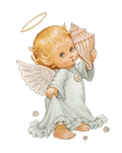
Автор презентации Стрекозова Наталья Викторовна воспитатель МАДОУ «ЦРР- детский сад «Солнышко» п.Чернянка Белгородской области»

Slide 2
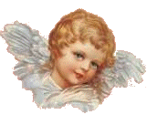
Сергий Радонежский
Преподобный Сергий
родился в селе Варницы,
под Ростовом,
3 мая 1314 года в семье благочестивых и знатных бояр Кирилла и
Марии

Slide 3
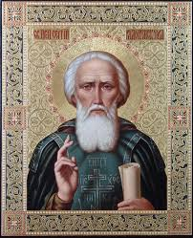
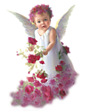
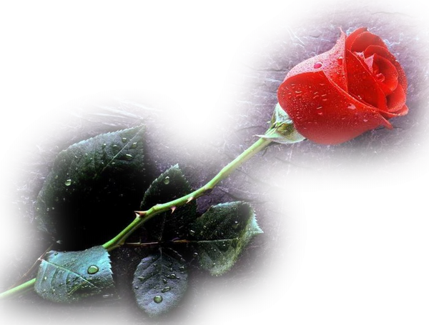
Сергий Радонежский
.

Slide 4
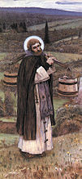
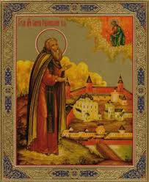
Сергий Радонежский
Около 1328 года родители Преподобного
Сергия переселились из Ростова в Радонеж

Slide 5
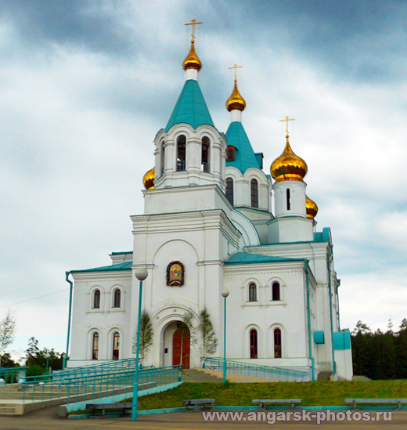
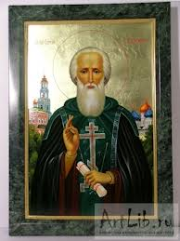
Сергий Радонежский
Преподобный отличался редким
трудолюбием

Slide 6
Сам Господь сказал о храме так: «Дом Мой - домом молитвы наречется…» Храм от слова «храмина», означает «здание», «дом» Название «церковь» - греческое, переводится «дом Божий»

Slide 7
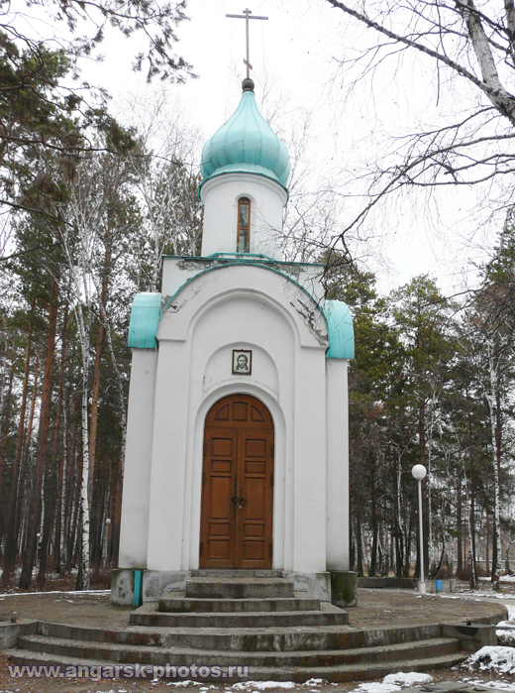
Кроме этих общих названий, каждый храм имеет свое частное название, в зависимости от того священного события или лица, в память которых он построен. Например, храм Воскресения Христова, храм Успения Богородицы, Свято-Екатерининский и т. п.

Slide 8
Если в городе имеется несколько храмов, то главный из них называется «собором»

Slide 9
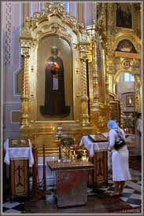
Преподобный
Главный Завет, претворению которого он отдал это земное воплощение и которое было символично возвещено миру его троекратным возгласом еще до рождения – Служение Троице
И доныне сей великий чудотворец помогает всем, с верою притекающим к нему, и совершает великие и
бесчисленные чудеса

Slide 10
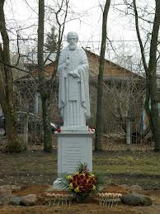
Память
Через 30 лет в 1422 году были обретены нетленные мощи. В настоящее время мощи Сергия Радонежского находятся В Троице – Сергиевой Лавре. Там же стоит памятник Преподобному Сергию

Slide 11
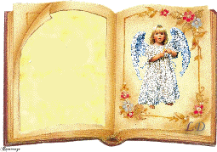
Молитва Сергею Радонежскому
Преподобный Сергею Радонежский, угодниче Господний!
Помоги мне стать на ум крепкий, обрести знания, пройти испытания.
Помоги с достоинством показать свои знания.
Прошу твоего заступничества и благословления перед экзаменом!
Во славу Господа нашего, Аминь!

Slide 12
В презентации использовалась литература
Б. Зайцев – Житие Сергия Радонежского
С. Бородин – Дмитрий Донской
Д. Балашов – Хвала Сергию
- Святая Русь

